Slide 1
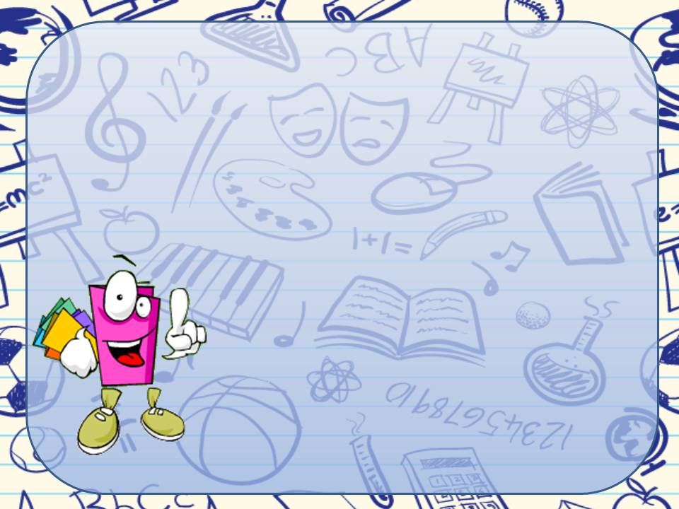

Здравствуйте,
здоровые зубки!
Исследовательско – проектная деятельность учащихся
1 «А» класса.
Руководитель проекта: учитель начальных классов:
Серова Т.А.

Slide 2
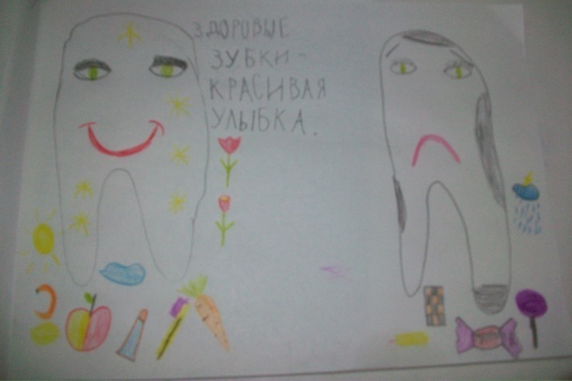
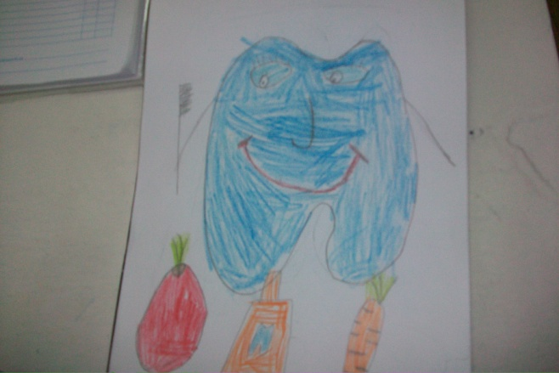
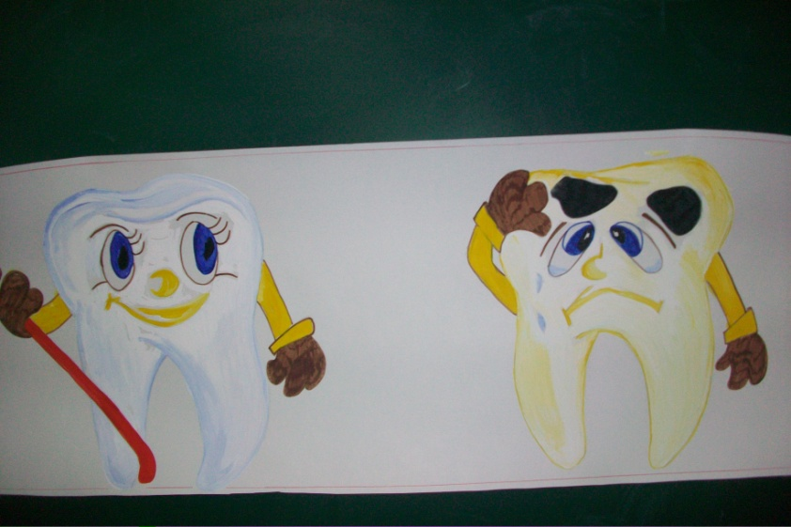
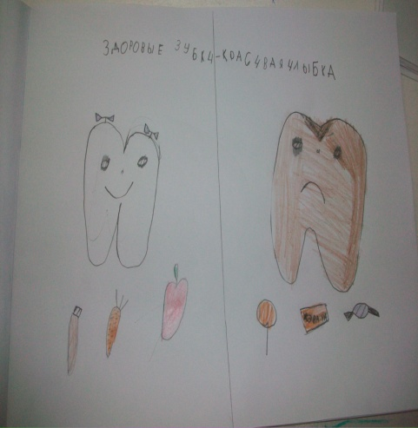
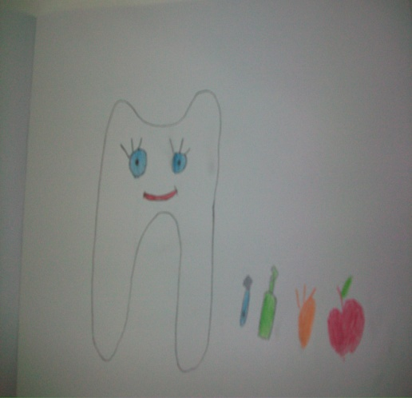
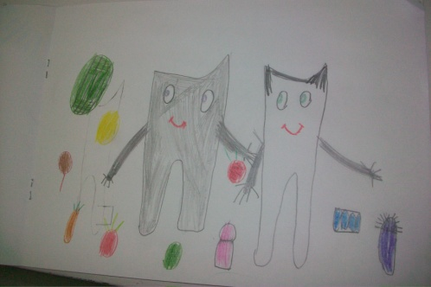
«Белы, как мел, тверды, как камень»

Slide 3
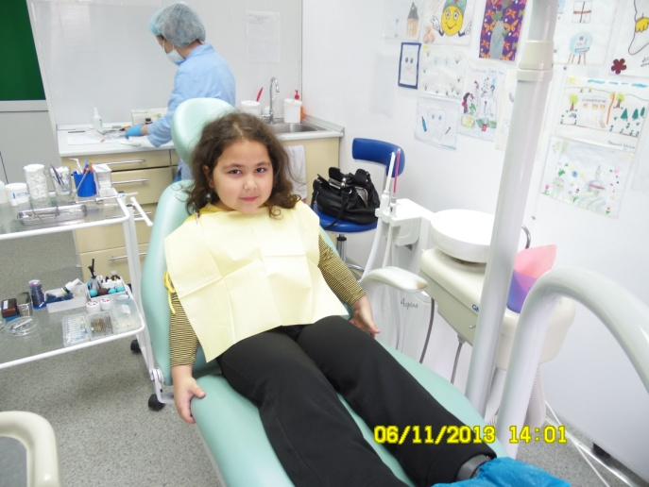
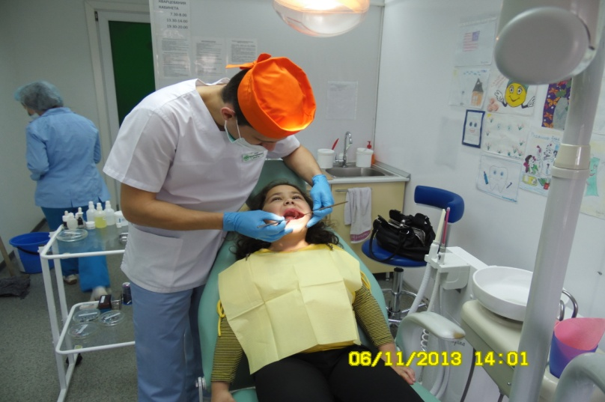
Проблема:
У детей болят зубы, но многие не хотят идти к стоматологу.
Почему болят зубы?
Надо ли ходить к стоматологу?

Slide 4
Гипотеза
Если правильно ухаживать за зубами, посещать стоматолога, то зубы болеть не будут.

Slide 5
Цель работы:
Узнать, почему болят зубы?
Дать рекомендации для сохранения здоровых зубов.

Slide 6
Методы исследования:
Сбор данных о состоянии зубов детей у школьного стоматолога;
Проведение тестов;
Анализ результатов;
Выявление причин заболевания зубов;
Выработка комплекса рекомендаций и советов по уходу за зубами

Slide 7
Цели: выяснить, знают ли наши сверстники как правильно чистить зубы и ухаживать за ними; изучить влияние здоровья зубов на эмоциональное состояние учащихся, дать учащимся сведения, необходимые для укрепления здоровья, выработать на основе этих знаний необходимые гигиенические навыки и привычки, которые нужны для жизни и труда.

Slide 8
Вопросы:
Сколько раз в день Вы чистите зубы?
Как часто Вы полощите рот?
Как часто Вы кушаете фрукты?
Часто ли Вы употребляете конфеты, мороженое и другие сладости?
Кушаете ли Вы сырые овощи?
Как часто мучает Вас зубная боль?
Как часто Вы меняете зубную щётку?
Сколько раз в год Вы ходите к стоматологу?
Какой зубной пастой Вы пользуетесь?

Slide 9
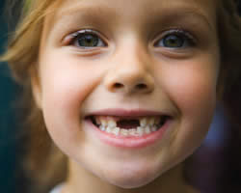
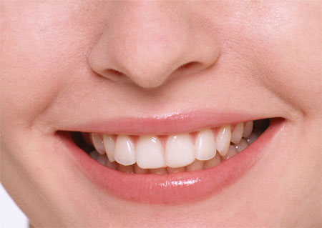
Зуб — орган, служащий в основном для первичной механической обработки пищи. А также участвует в образовании звуков речи.
Зубы
молочные
постоянные

Slide 10
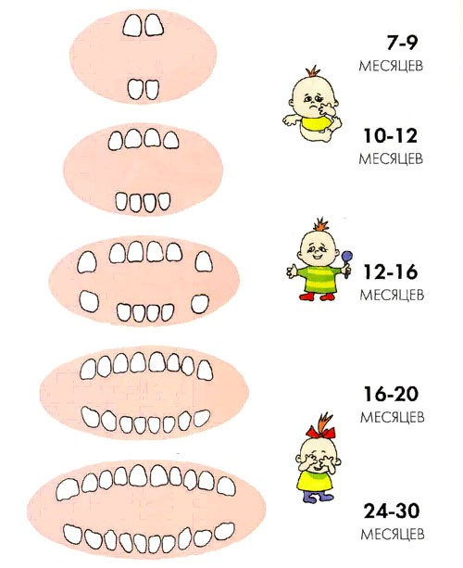
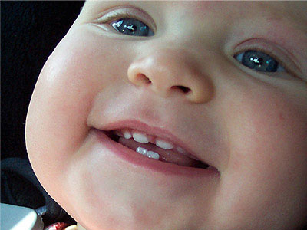
Молочные зубы

Slide 11
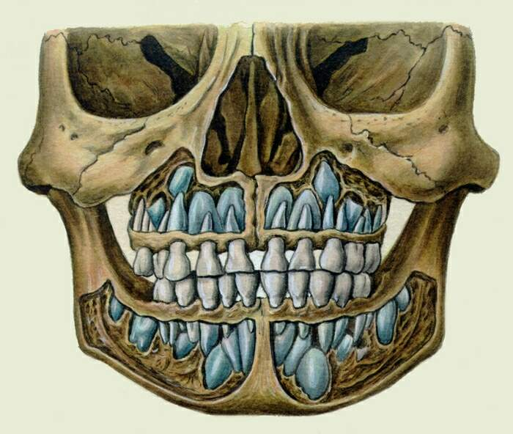
Молочные зубы
Зачатки
постоянных
зубов

Slide 12
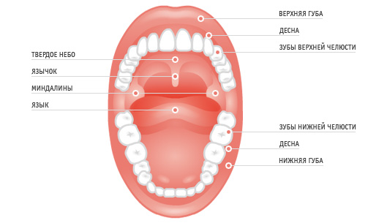
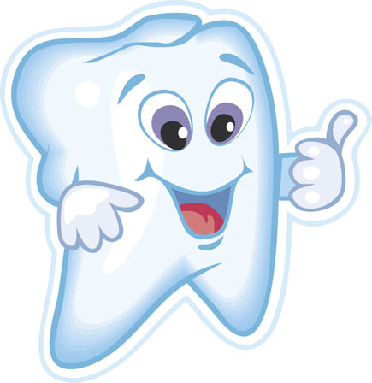
Ротовая полость взрослого человека
32

Slide 13
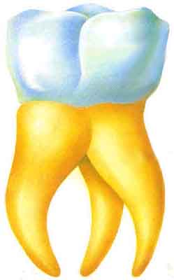
Внешнее строение зуба
коронка
шейка
корень

Slide 14





Корни зубов
Резцы, клыки
имеют по одному корню
Большие коренные зубы – по 2-3 корня

Slide 15
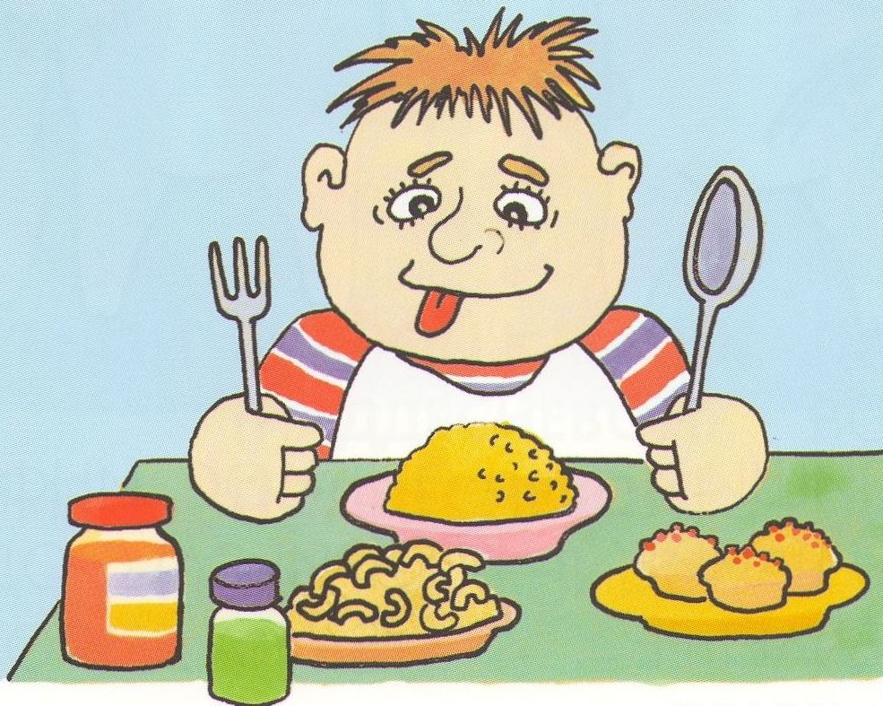

Функции зубов
Резцы - режут.
Клыки – разрывают.
Большие и малые коренные – перемалывают

Slide 16
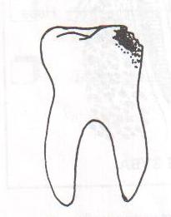
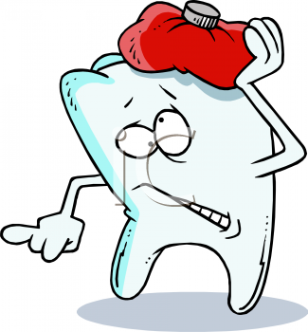
Какие болезни наиболее характерны для зубов?
Кариес – образование полостей в твердых тканях зуба.
Пульпит – воспаление пульпы.
Пародонтит –воспаление тканей вокруг зуба, приводящее к удалению зуба.

Slide 17
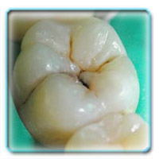
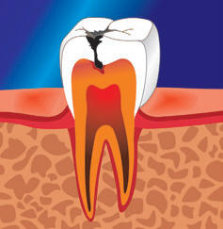
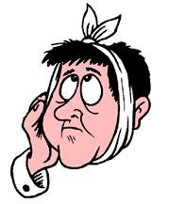
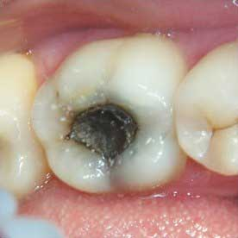
Кариес
– разрушение эмали зубов

Slide 18
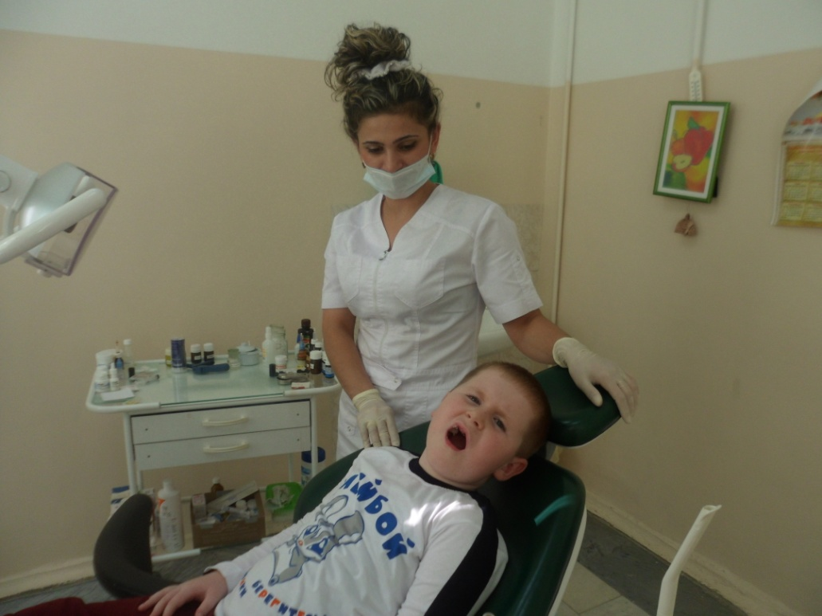
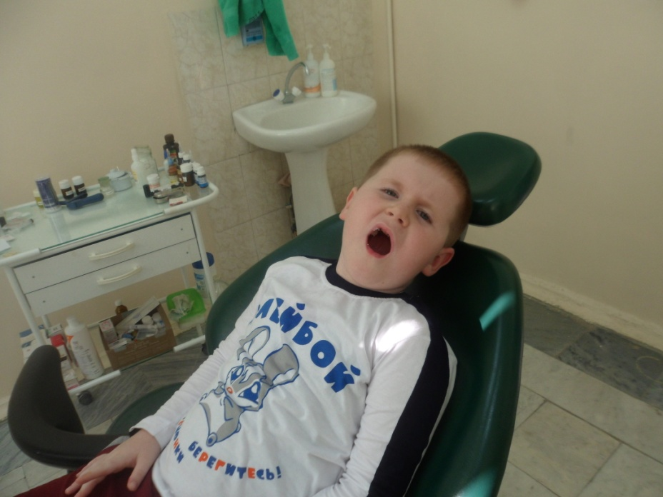
Чтобы зубы были здоровы!
Соблюдай режим дня,
Занимайся спортом, закаливанием.
Ешьте то , что полезно для зубов.

Slide 19




Будем поддерживать здоровье
Чтобы зубы укреплять,
Будем в пищу потреблять:
Лук, капусту, апельсины,
Не забудем витамины,
Масло, гречку и горох,
Молоко, томаты, сок.

Slide 20
Какие правила ухода за зубами вам известны?
Полощите рот теплой кипяченой водой после еды.
Щетку после употребления тщательно прополощите.
Никогда не чистите зубы чужой щеткой.
Храните щетку в соляном растворе
Щетку надо выбирать с ровной, мягкой щетиной. Регулярно ее мыть. Менять раз в 3-4 месяца. А как правильно чистить зубы?

Slide 21

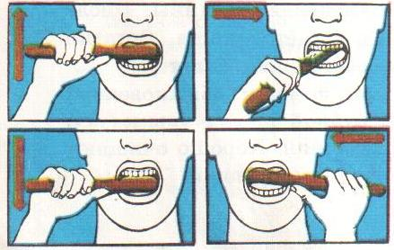
Чисти зубы правильно!
Чтоб без кариеса жить.
Надо с зубками дружить,
Чистить зубки по утрам,
Всем ребятам и друзьям.

Slide 22

Синквейн:
Кусают, украшают.
Здоровые, белые, красивые,
Наши друзья,
Помощники

Slide 23
Вопросы
Сколько раз в день надо чистить зубы?
Для чего необходимо чистить зубы?
Как называется заболевание зубов?
Что нужно делать после каждого приема пищи?
Кто следит за сохранностью ваших зубов?
Сколько раз в год необходимо посещать стоматолога?
Какие продукты полезны для зубов?
Что нужно, чтобы почистить зубы?

Slide 24
Рекомендации и советы для сохранения здоровых зубов (памятка):
    Чистить зубы со всех сторон не менее 3 минут.
    Для чистки зубов использовать пасты, содержащие фтор.
    Чистить зубы щеткой с искусственной щетиной.
    Хранить щетку на открытом воздухе щетиной вверх, предварительно намылив.
    Менять щетку 4 раза в год.
    Чистить зубы 2 раза в день – после завтрака и ужина.
    После чистки зубов делать массаж десен вращательными движениями пальцев.
    Использовать после еды зубочистки.
    Полоскать рот после сна и после любой еды.
    Интенсивно пережевывать сырые овощи и фрукты.
    Меньше есть сахара, конфет, печенья.
    Не есть одновременно горячее и холодное.
    2 раза в год показывать зубы врачу-стоматологу.
    Укреплять общее состояние здоровья.

Slide 25
Выводы:
Своими исследованиями мы подтвердили выдвинутую гипотезу:
ежедневно ухаживать за зубами и посещать стоматолога.
Здоровые зубы – это не только залог красоты, но и крепкого здоровья

Slide 26


Приветствуем всех, кто время нашел
И на минутку в класс к нам зашёл!
Пусть солнце улыбается в окно,
В классе у нас также уютно и светло!
У нас здесь порядок царит, чистота,
Эстетика. В общем, сама красота!
Здоровье свое бережем с малых лет.
Оно нас избавит от болей и бед!
Мы рады советы свои подарить
Всем тем, кто здоровье решил сохранить!
БУДЬТЕ ЗДОРОВЫ!

Slide 27
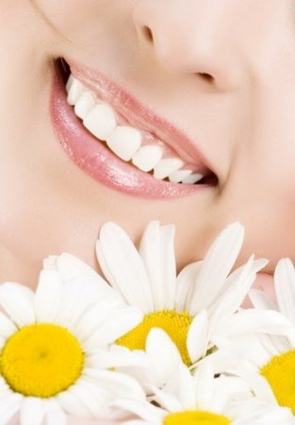
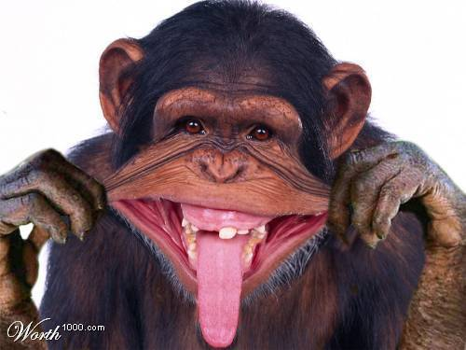

Улыбайтесь на здоровье!

